Slide 1
第三章 宽禁带半导体器件结构及工艺技术
（第7－9次课）
§3.1宽禁带半导体器件结构原理及仿真 §3.2 LED芯片制备及封装工艺
§3.3 电流扩展与欧姆接触
§3.4 微纳光子结构
§3.5 Micro-LED §3.6 紫外LED
§3.7 电子器件 §3.8 本章小结

Slide 2
§3.2.1 氮化物LED芯片制备基本工艺
光刻
刻蚀
镀膜
合金化
磨抛
划裂
测试分拣
纳米压印

Slide 3
光刻的主要工艺过程
（1）表面处理
表面清洁——烘烤干燥
增粘剂：Primer； HMDX（hexamethyldislazne）。特别是SiO2与光刻胶之间经常需要增粘剂。
（2）甩胶
通过高速旋转使胶体均匀涂布在外延片表面。胶体的厚度与转速，粘度以及胶体相关化学特性相关。先低速后高速。
（3）前烘（pre-bake/soft-bake)
前烘的目的是蒸发掉胶体中的有机溶剂，使样品表面的胶体固化。每一种胶体均有一定的烘烤温度和时间。
（4）曝光
将样品真空吸在样品台上，将样品与光刻板对准（aligner），选择合适的曝光时间，上升样品与光刻板接触，曝光 。接触式曝光分为硬接触，软接触和真空式接触等几种。
步进曝光机（stepper）

Slide 4
（5）后烘（post exposure bake）
光线照射到光刻胶和外延片界面上时，会产生部分反射，入射光与反射光叠加形成驻波。后烘的作用是为了消除这种效应。但后烘会导致光活性物质的横向扩散，从而影响图形质量。
（6）显影
3种显影方法：浸没法（immersion),喷淋法（spray），搅拌法（puddle）。浸没法是把曝光后的样品放置到显影液池内一段时间，取出洗净残留的显影液。
喷淋法是将显影液喷淋到高速旋转的样品表面，清洗和干燥也是在旋转中完成。
搅拌法是先将表面覆盖一层显影液，然后高速旋转并喷淋显影液，最后清洗和干燥也是在旋转中完成。
（7）清除残胶：在深宽比较高的图形中，显影液不易充分显影，需要用氧气等离子体对样品进行清洗。但是清洗时间过长，将导致胶层厚度减少，以及图形精度的降低。
（8）坚膜(hard bake).
坚膜使光刻胶更牢固的粘附在样品表面，并增加胶层的抗蚀能力。坚膜不是必须的工艺。其缺点是会增加去胶的困难，以及胶体的回流（reflow），使得图形边缘出现不敏锐。现在经常使用reflow来制备球冠形掩膜。

Slide 5
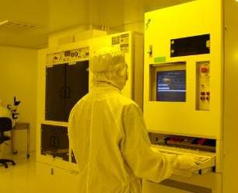
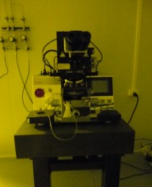
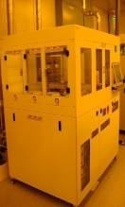
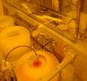
步进式曝光机
接触式曝光机
匀胶/显影机

Slide 6
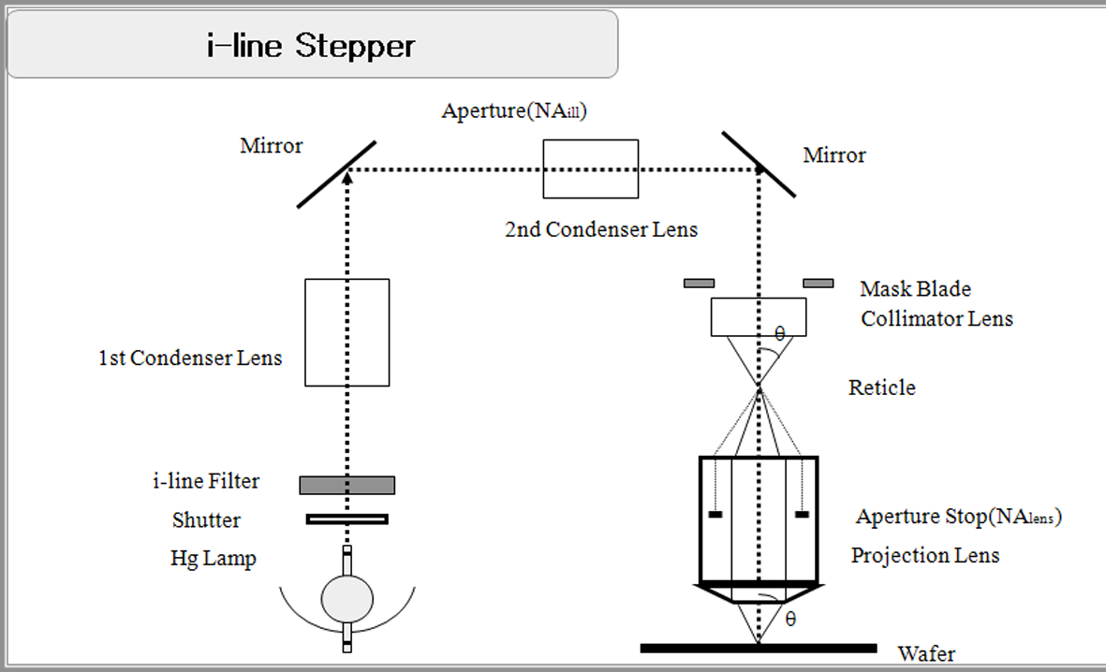
Stepper 的基本光路
高压汞灯通过透镜系统变成均匀的平行光束，再经过准直透镜投影在光刻板上，经过孔径光阑使得光束变成17.5mm左右的光斑，通过投影透镜系统投影在Stage上的蓝宝石衬底上。光斑的大小在3.5mm左右，图形尺寸按比例缩小为3微米/2微米的PSS。特征尺寸（CD）达到0.4微米左右。

Slide 7
光刻板
光刻板一般是作为曝光掩膜用的镀Cr图形的玻璃板。一般的光刻板含有多个重复的图形单元和对版标记。
通过对版标记来完成器件中层与层的对准。
一块光刻板或一种图形代表一道工序中的光刻，如刻蚀台面；p电极；二氧化硅开孔等等。
光刻板的设计首先要定义每块光刻板的作用，主要的工艺流程，明确层与层之间的对应关系。
一般情况下，对准标记大小与对准精度相关。
对于曝光的分辨率及刻蚀条件限制，不同的工艺有不同的可实现最小图形。图形过小和图形间距过近，将导致工艺的失败。
突破曝光分辨率的一些光刻板制备方法：空间滤波（低频），突出高频部分，使得图形清晰；移相掩膜技术（phase shift mask），改善对比度和焦深。光学邻近效应（方角变圆角）校正，通过有意改变设计的形状和尺寸来补偿图形局部曝光过强或不足。

Slide 8
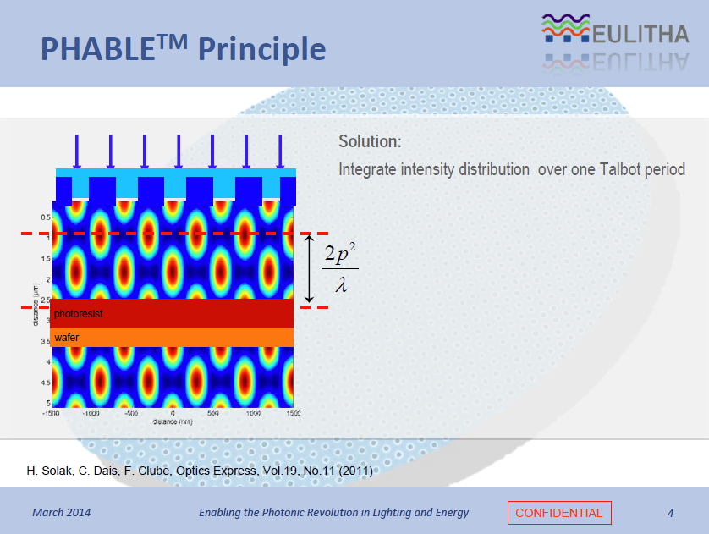

Slide 9
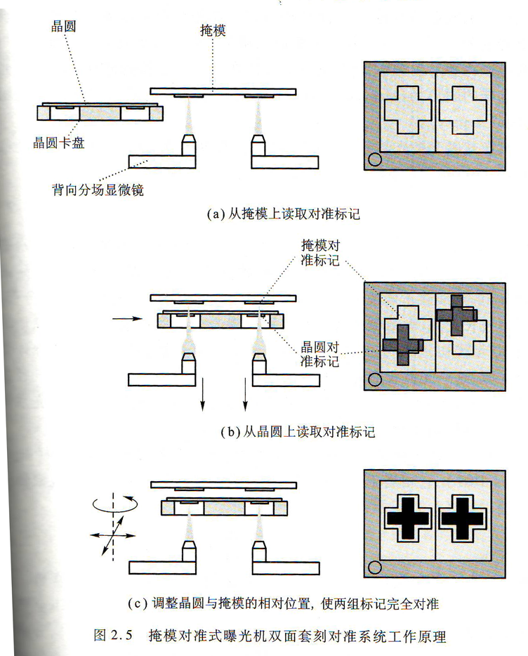

Slide 10
Lift-off 工艺
蒸镀金属
外延片
外延片
外延片
外延片

Slide 11
剥离困难：
1、胶体梯形，侧面被金属掩盖，丙酮或去胶剂很难去除胶体。或者大面积无选择地去除金属膜。
2、胶体残留，造成电极图形处粘接不牢，容易脱落。
3、由于入射的金属颗粒方向倾斜，与侧面有较大的截面，侧壁镀上金属。
解决方案：
1）负胶形成倒梯形的形状，容易去胶。
2）蒸镀的角度要与表面近似垂直。
3）等离子体清洗.
外延片
外延片

Slide 12
§3.2.1.2刻蚀
一、干法刻蚀
基本原理：利用等离子体放电产生的物理和化学过程对材料表面进行处理，以形成一定台面结构，去除表面层或改变平面化学性质等。
反应离子刻蚀是在等离子体中发生的，包括等离子体中的活性的离子，原子与半导体表面的原子间的化学反应以及等离子体中的离子加速对半导体表面的轰击。
刻蚀的掩膜和选择比。每种掩膜材料在不同的化学气体中具有不同的刻蚀速率，因而具有不同的选择比。光刻胶是最常用的掩膜材料，但一般抗刻蚀能力差，容易C化或和反应气体生成高聚物等。SiO2，SiN为常用的掩膜材料，金属Ni等也经常被使用。
选择比的测试方法：首先测得掩膜层厚度h0，刻蚀一定时间后，再测量掩膜以及样品台阶的总高度h1，去除掩膜层，测量得到样品台阶厚度h2。则选择比为h2/（h0-h1+h2）

Slide 13
刻蚀选择比
h0
h1
h2
光刻后
刻蚀后
去胶后
选择比：Rs=hs/hr=h2/（h0-h1+h2）

Slide 14
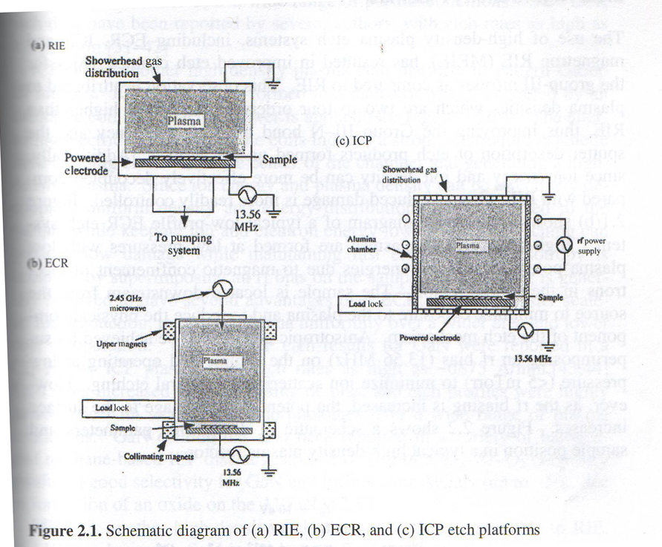

Slide 15
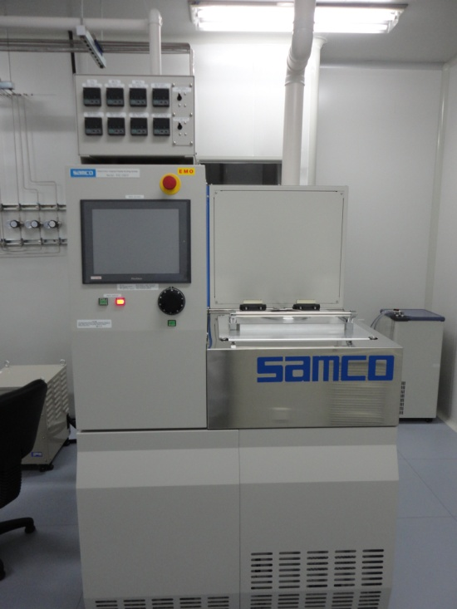
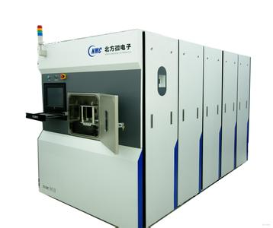
ICP刻蚀机

Slide 16
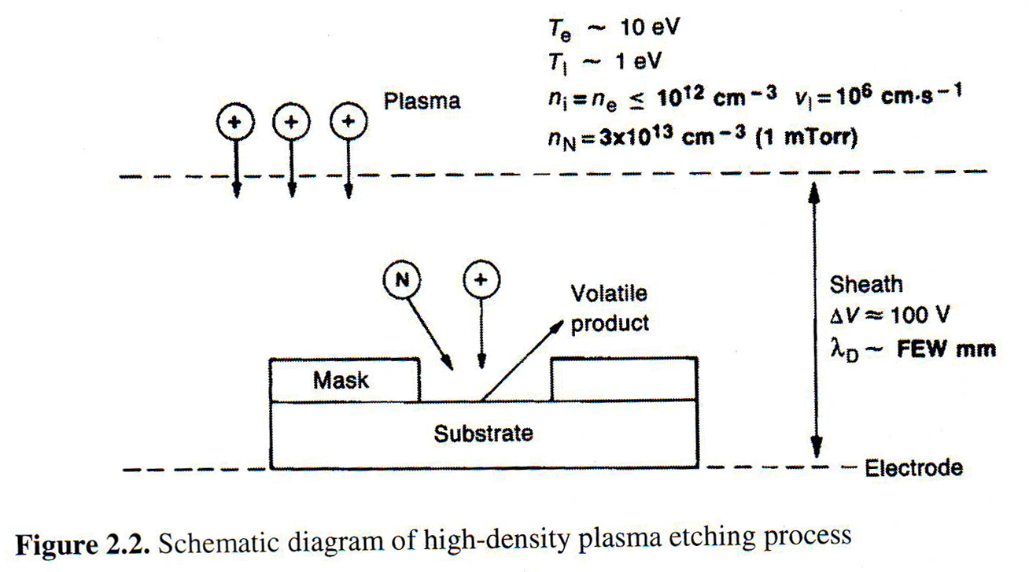

Slide 17
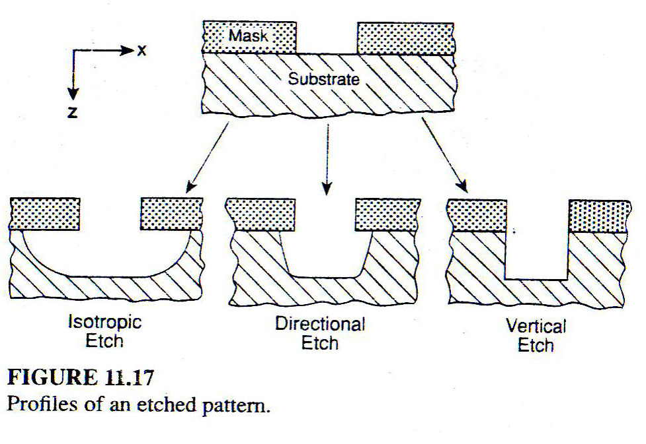
§3.2.1.2刻蚀
刻蚀的各向异性
各向异性程度为横向刻蚀和深度刻蚀的比。
刻蚀的目的是为了得到较好的图形转移，各项异性刻蚀是基本要求。

Slide 18
刻蚀条件对各向异性的影响
掩膜形状:光刻胶的曝光，显影时间，烘烤的温度与时间。
化学结构：光刻胶的种类，选择比/抗蚀性，对温度的反应。
反应气体：BCl3/Cl2，Cl2/Ar等
刻蚀条件：ICP power， bias power，反应室压力，
侧面钝化：bosch工艺即在侧壁沉积抗刻蚀层，

Slide 19
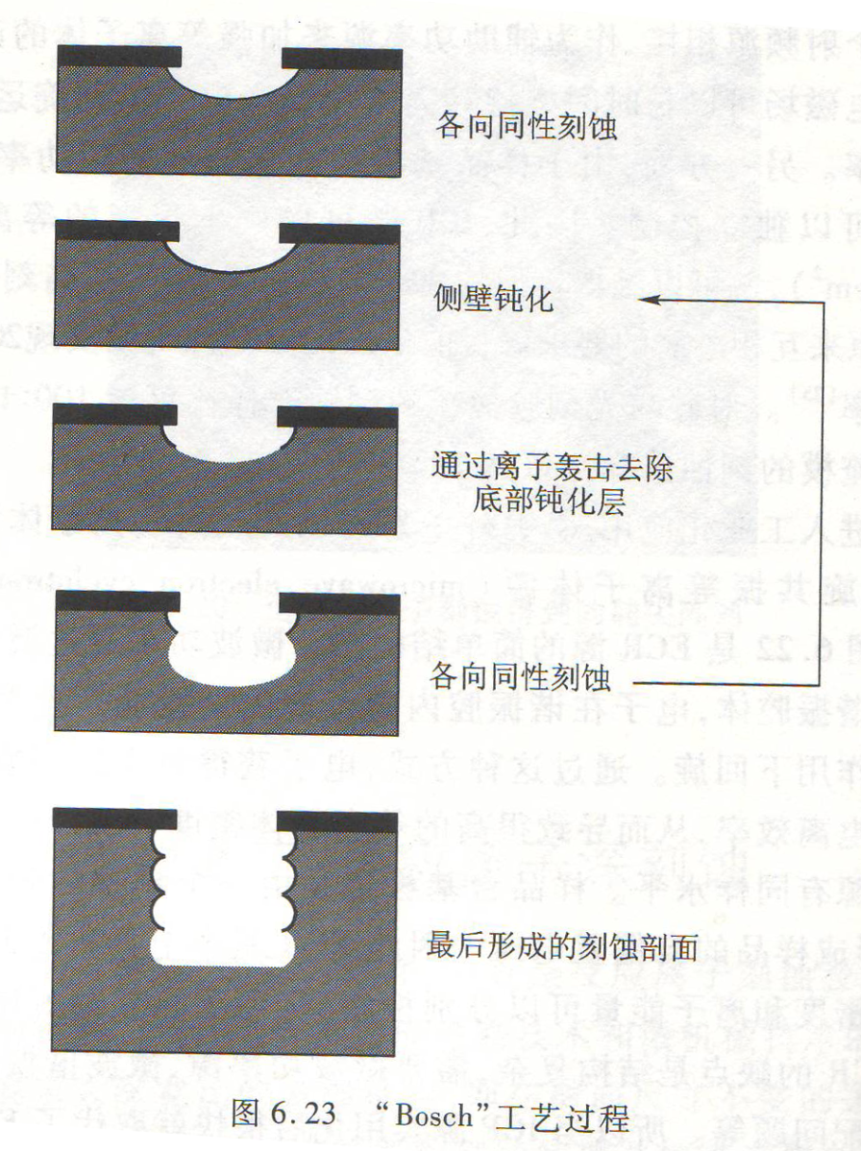
深刻蚀工艺
深刻蚀的第一个要求是需要较高的刻蚀速率。另一个要求是需要极好的各向异性，即刻蚀边壁陡直。
要保持陡直，有以下措施：
一是交替变换刻蚀气体；
低温刻蚀会在侧壁形成保护膜；
在工艺气体中加入某些抗刻蚀气体，在侧面形成保护膜。

Slide 20
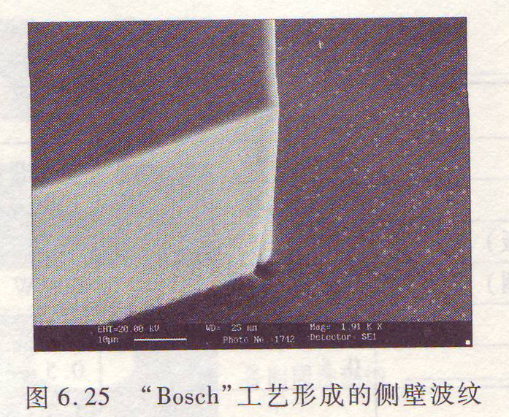
通过缩短刻蚀和钝化周期可以减弱侧壁波纹效应

Slide 21
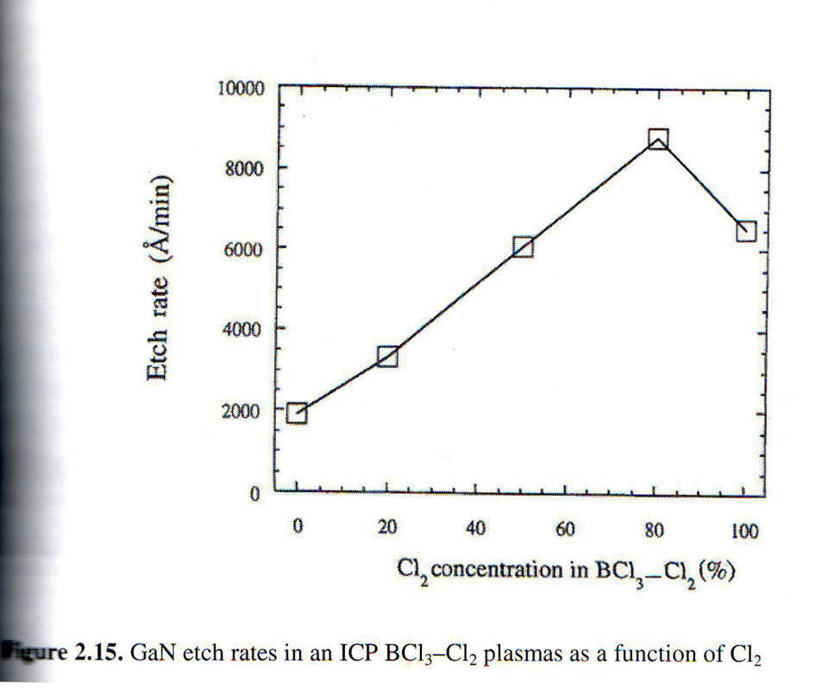
GaN刻蚀速率对Cl₂/BCl₃含量的依赖关系

Slide 22
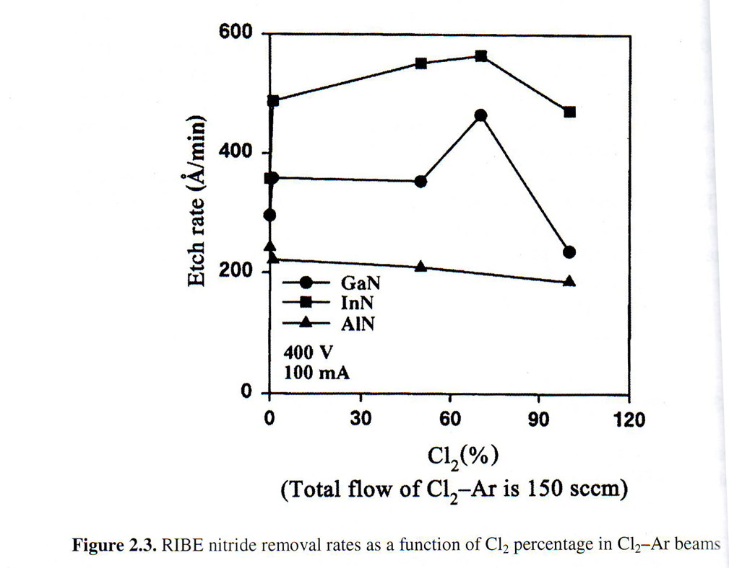
不同半导体刻蚀速率对Cl₂含量的依赖关系

Slide 23
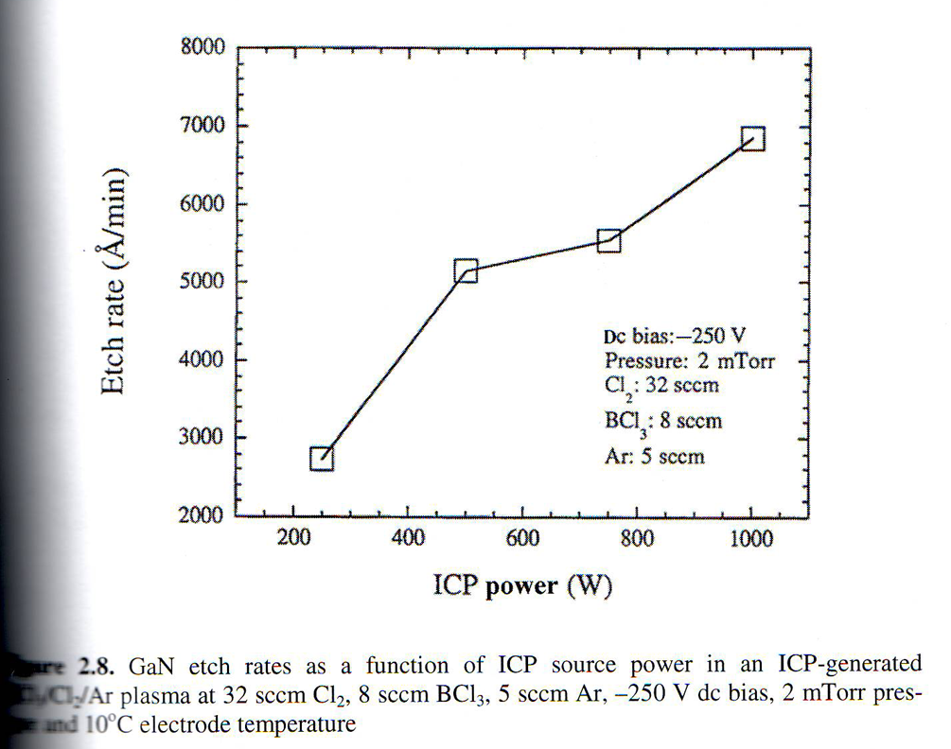
刻蚀速率与射频功率的依赖关系

Slide 24
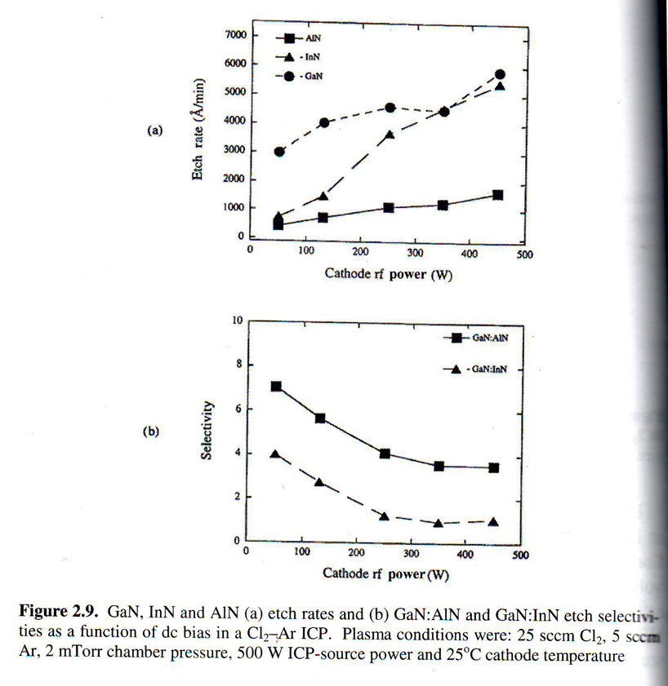
不同材料刻蚀速率、选择比与阴极板射频（偏压）功率的依赖关系

Slide 25
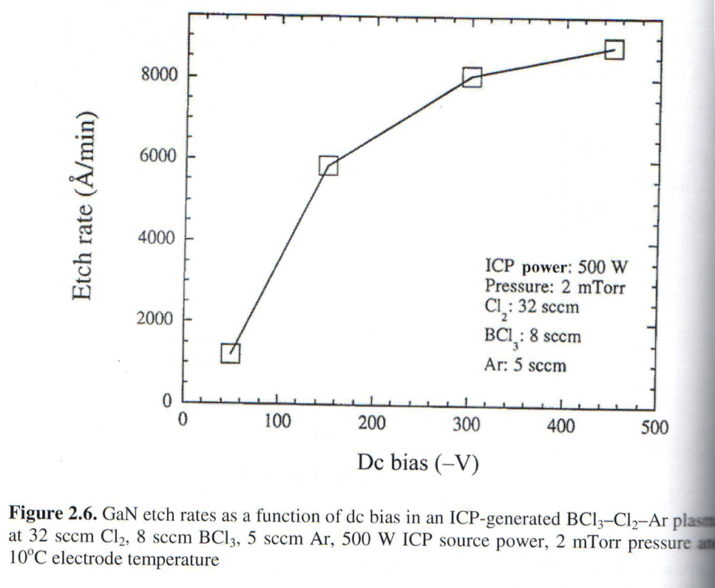
刻蚀速率与直流偏压的依赖关系

Slide 26
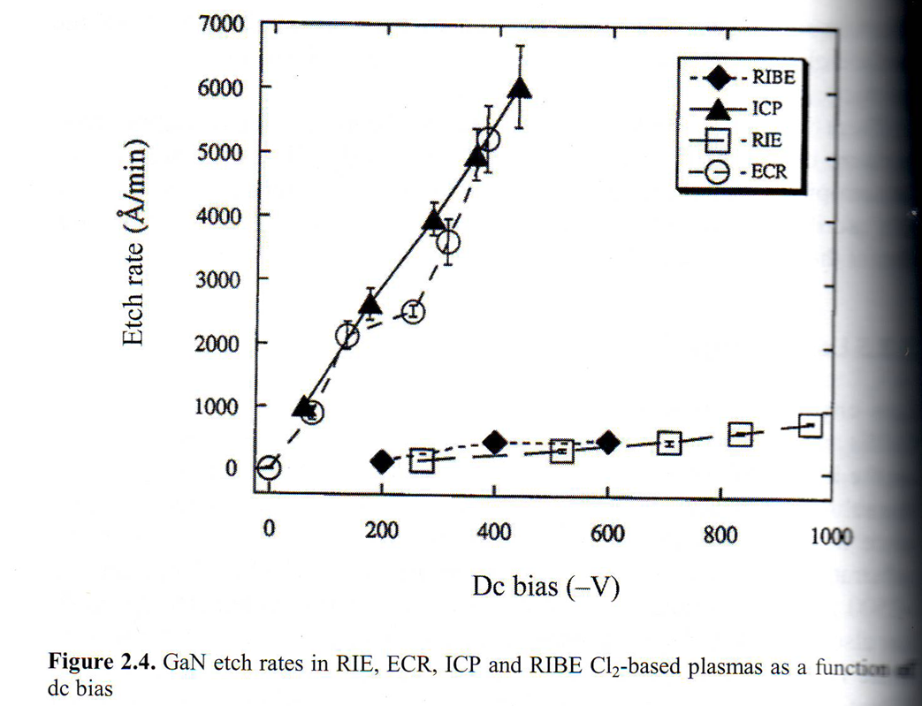
刻蚀速率与直流偏压的依赖关系

Slide 27
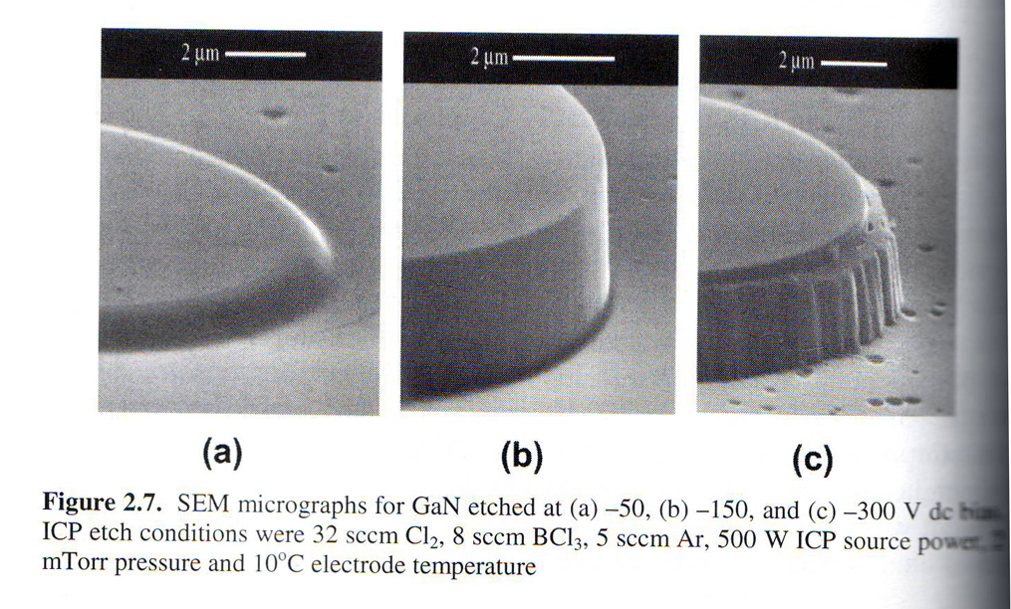
侧壁及刻蚀表面形貌与直流偏压的依赖关系

Slide 28
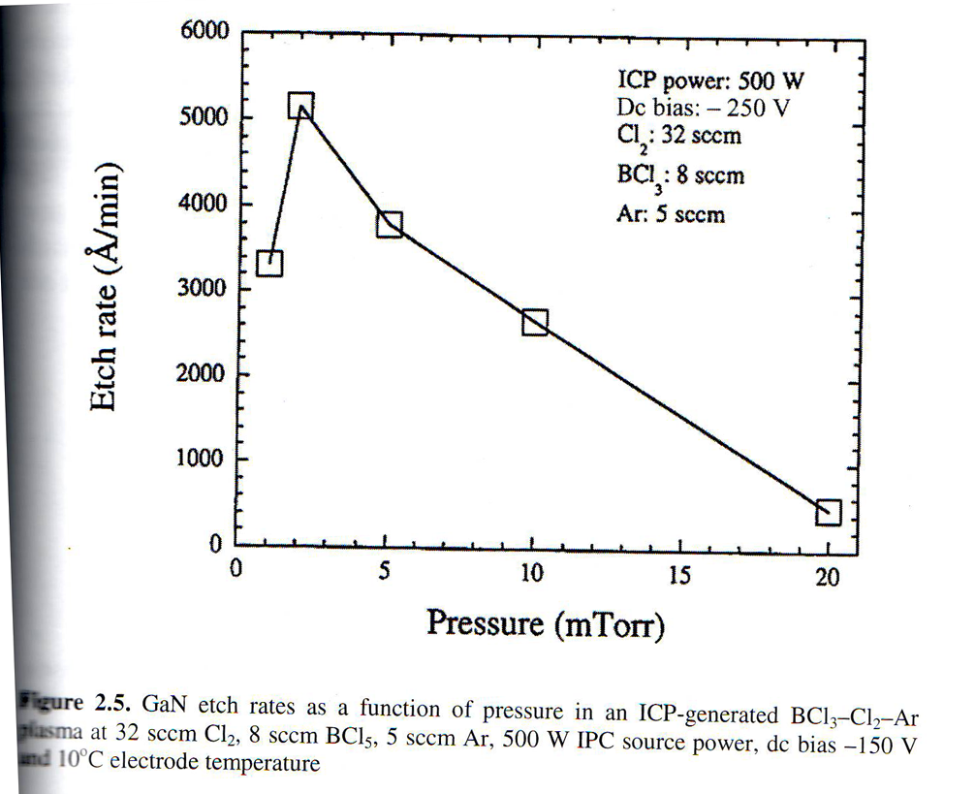
刻蚀速率与反应室压力的依赖关系

Slide 29
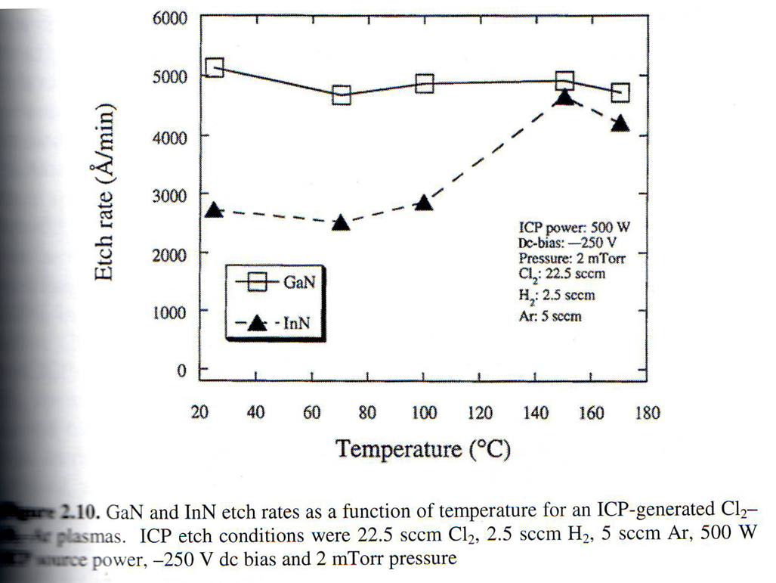
刻蚀速率与刻蚀温度的依赖关系

Slide 30
刻蚀损伤和恢复
一般情况下，等离子体撞击的直接损伤在100A以内，间接损伤会随着加速偏压的增加，迅速扩展到1000A以上。随着源功率的增加，离子密度增加，受离子轰击的强度也增加，一方面增加了反应性，使得反应速度增加；另一方面材料的损伤也加剧，这些损伤包括晶格的畸变，点缺陷等，它们比较严重地影响了电子在晶体中的运动，使得迁移率迅速减少。

Slide 31
刻蚀损伤的等离子体处理恢复
除了等离子体外，常用的方法还有高温退火，湿法腐蚀等等。

Slide 32
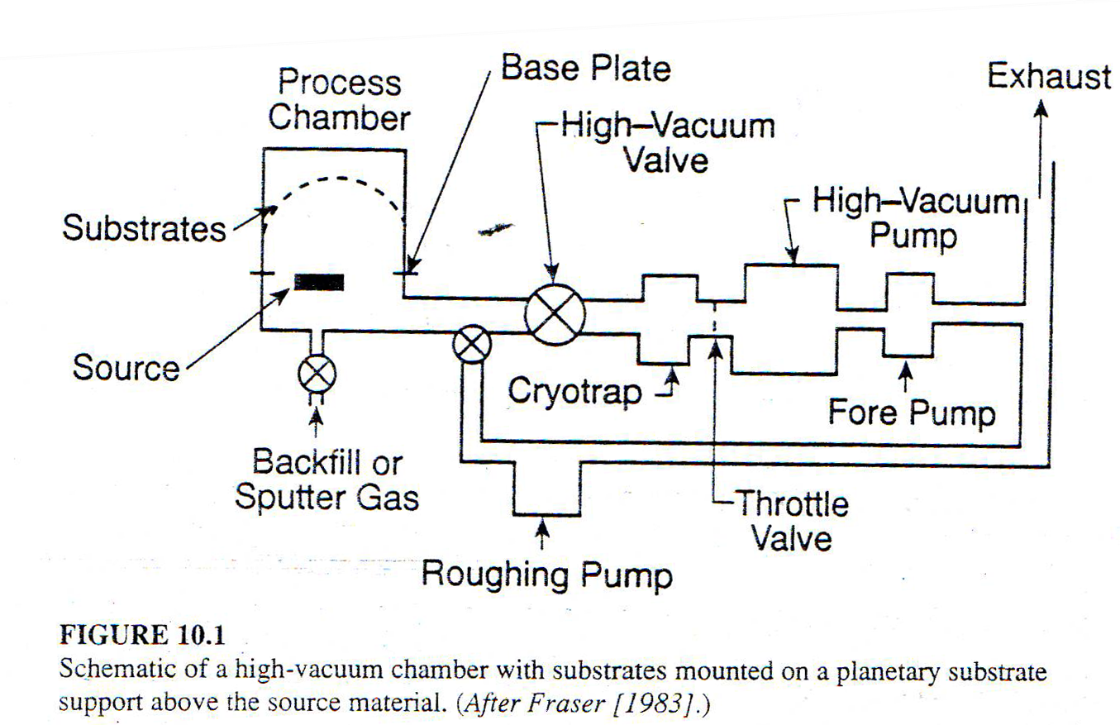
§3.2.1.3镀膜
真空镀膜系统
基础真空达到10⁻⁴——10⁻⁵ Pa。首先抽粗真空。然后关闭粗真空，打开高阀，抽高真空。高真空泵为扩散泵，分子泵，冷泵等。

Slide 33
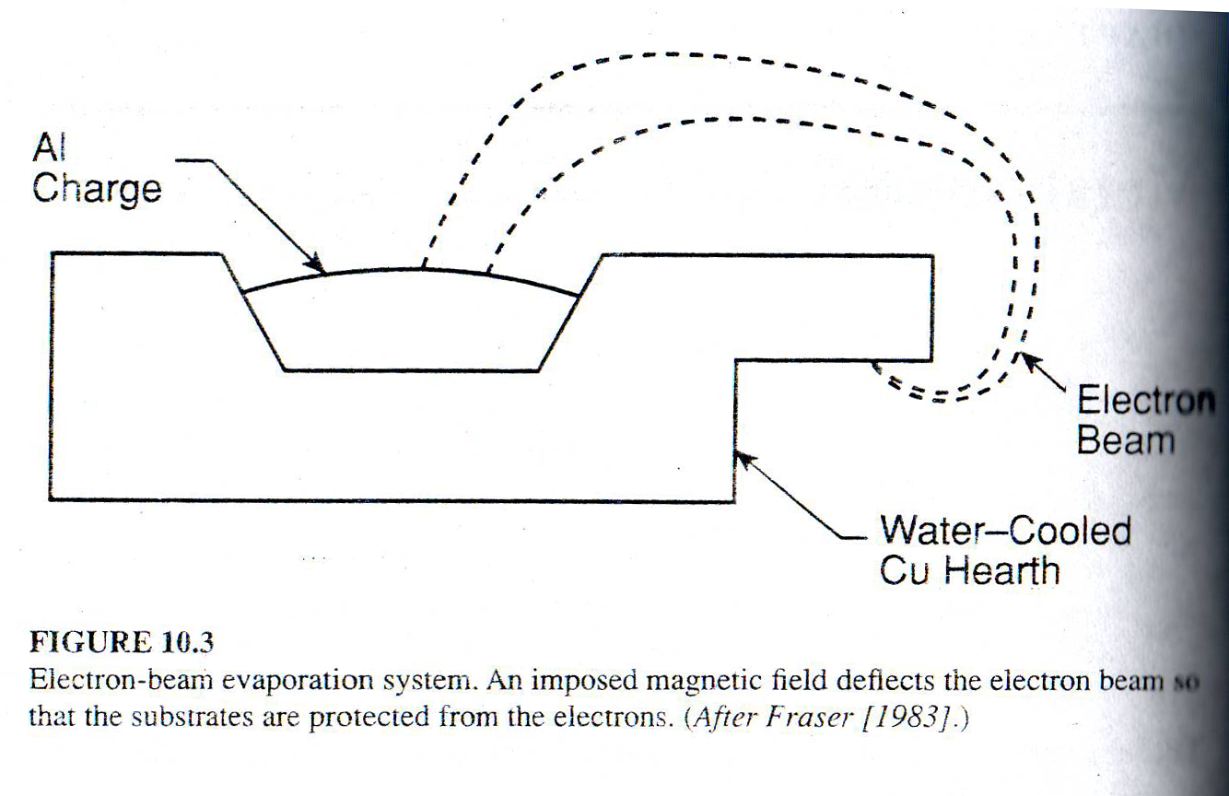
E- beam evaporator
电子束能量在几千电子伏，可以融化许多高熔点的金属，可以进行金属，非金属（ITO）的镀膜。在Cu座上还应有石墨或钼等高熔点坩埚。

Slide 34
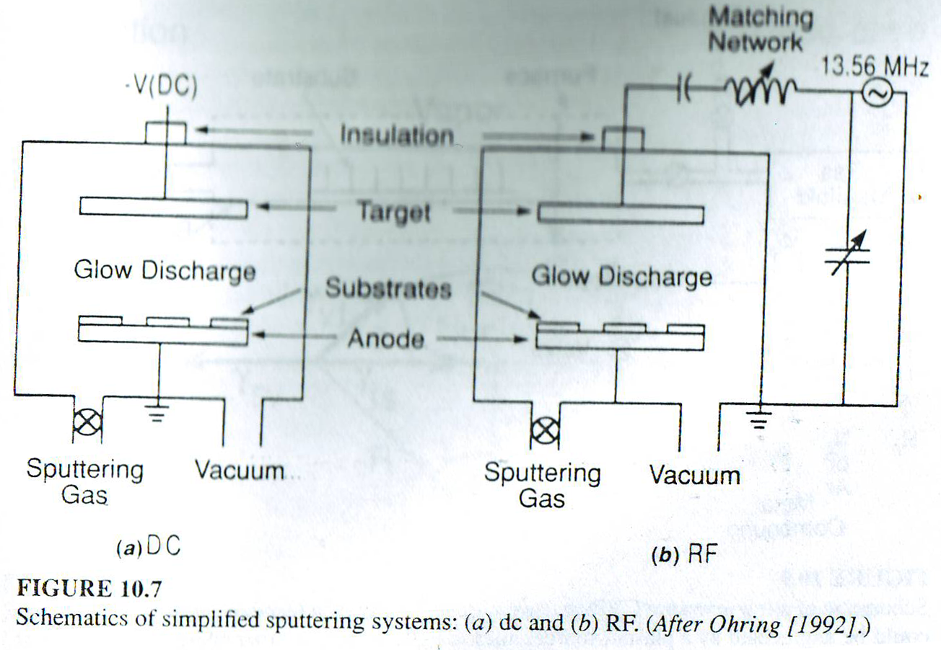
磁控溅射
靶材表面受到Ar离子的轰击，材料原子从表面飞溅出来而达到衬底表面，从而实现在半导体衬底上镀膜的方法。直流用于导电的金属蒸镀，而射频则用于非金属的蒸镀。磁控溅射的膜在半导体表面粘附力较强。

Slide 35
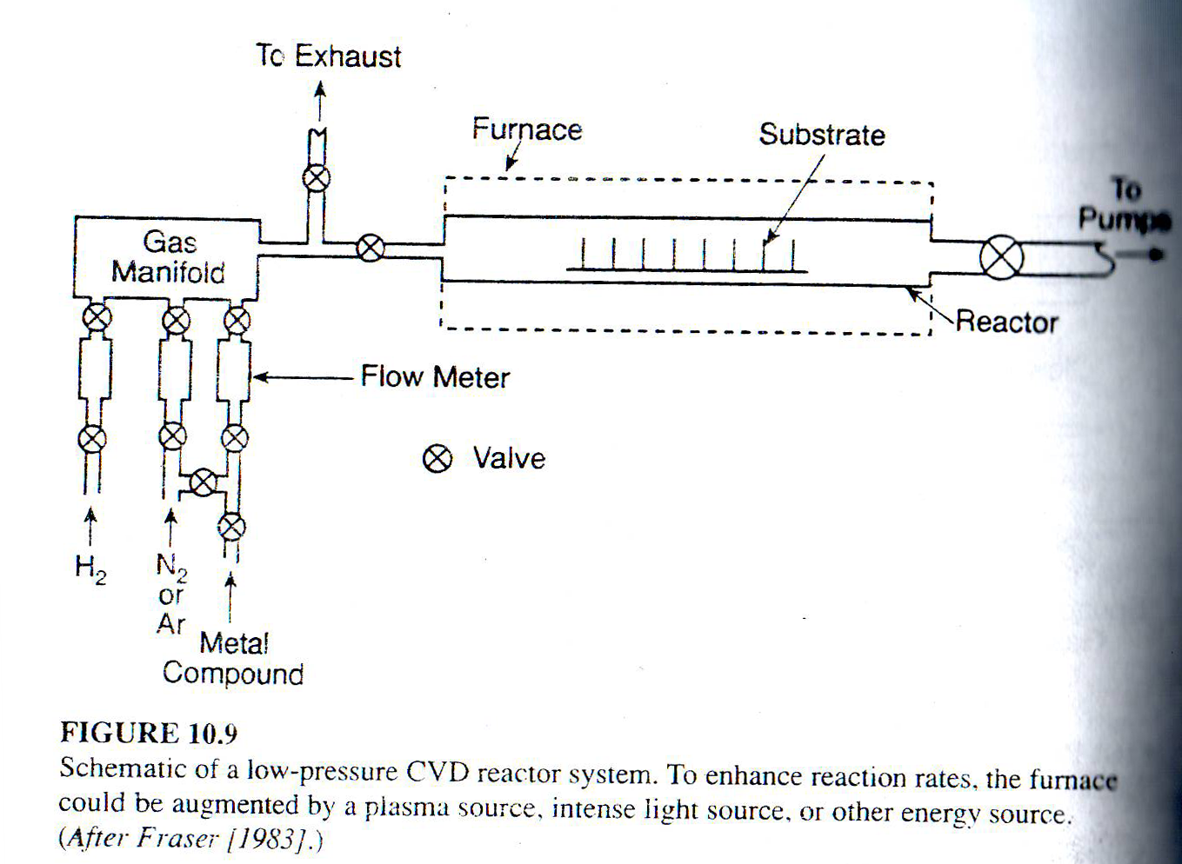
化学气相沉积（CVD）
如果使用射频电源进行气体分子的激发，得到等离子体的反应物，则为PECVD，目前SiO2，SiN的生长方法为PECVD。

Slide 36
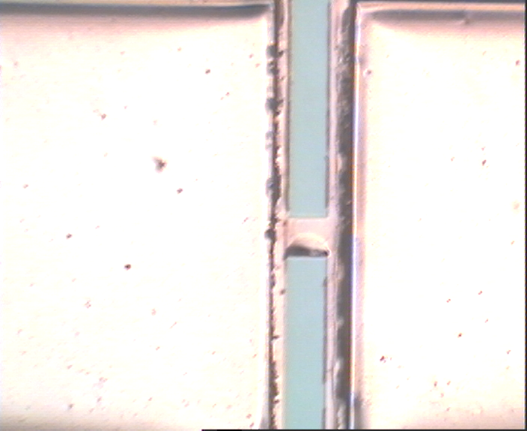
电镀
A
分立镀Cu的实验，利用SU8厚胶（100微米）在相互有金属连接的芯片上进行镀Cu。需考虑电镀液的调配、电镀籽晶颗粒的尺寸，密度，材料、电镀电流密度的选择，着重考虑电镀层的硬度、膨胀系数与外延薄膜匹配的问题。

Slide 37
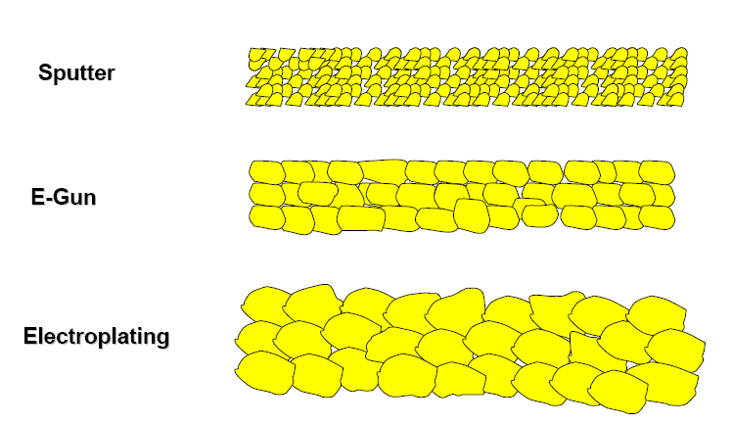
镀膜的颗粒度大小

Slide 38
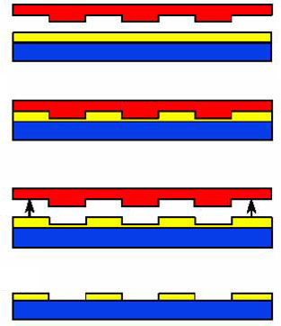
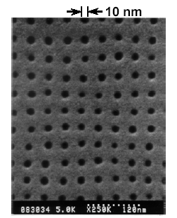
3.2.1.4 纳米压印
新一代纳米微加工技术：纳米压印技术
美国工程院院士、普林斯顿大学教授Stephen. Y. Chou教授发明，麻省理工大学的《技术回顾》杂志把纳米压印技术列为10项新出现的能在未来数十年内改变世界的技术之一

Slide 39
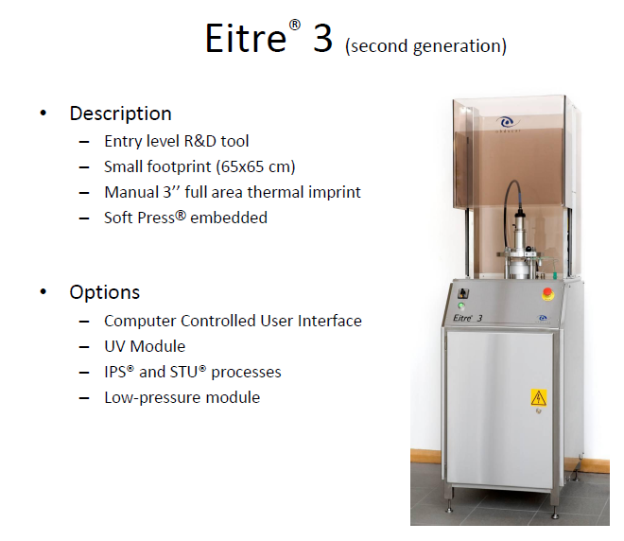

Slide 40
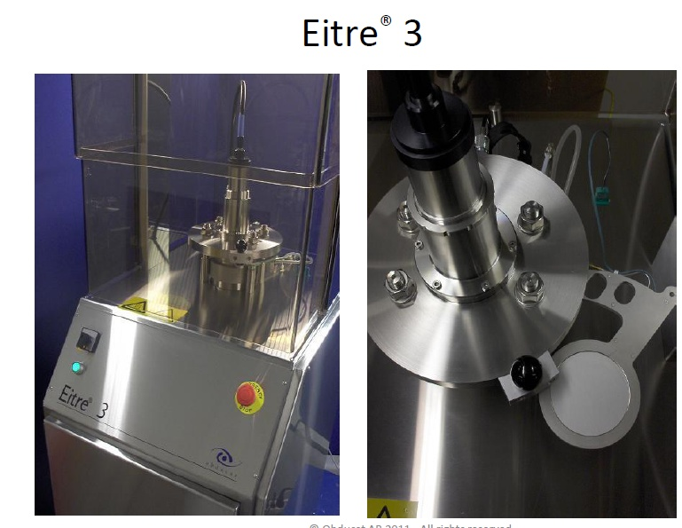

Slide 41
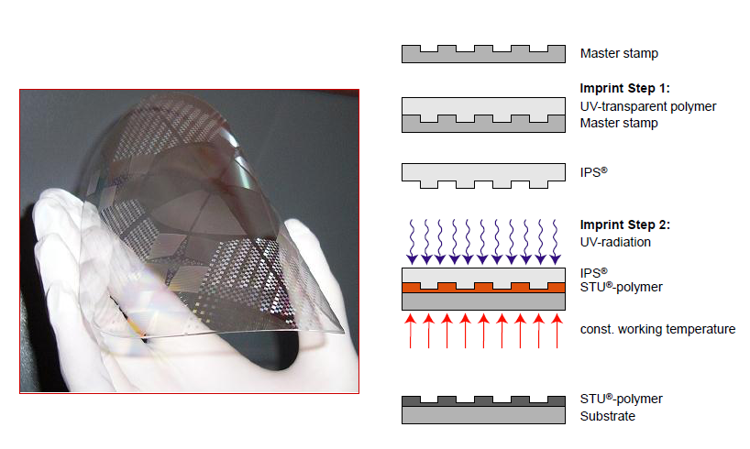

Slide 42
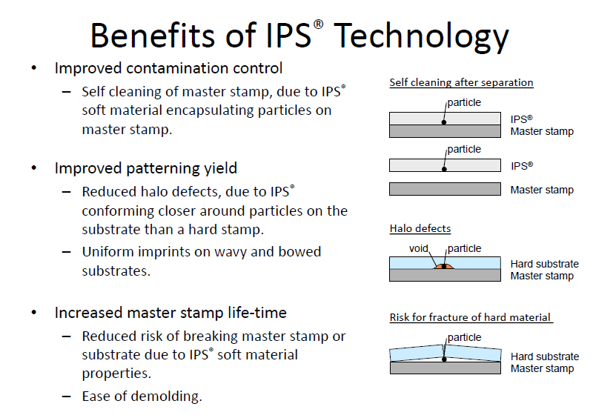

Slide 43
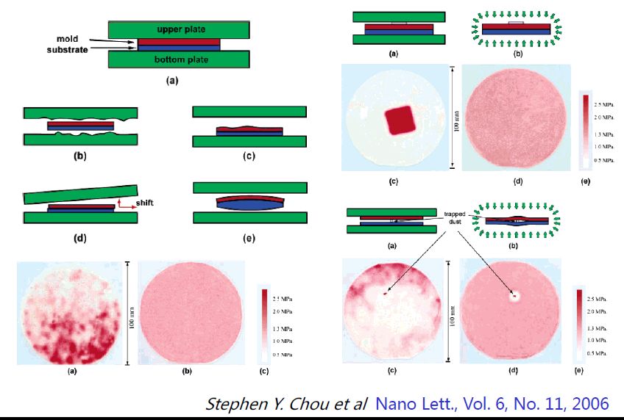
中间聚合物软模板（IPS) 纳米压印技术

Slide 44
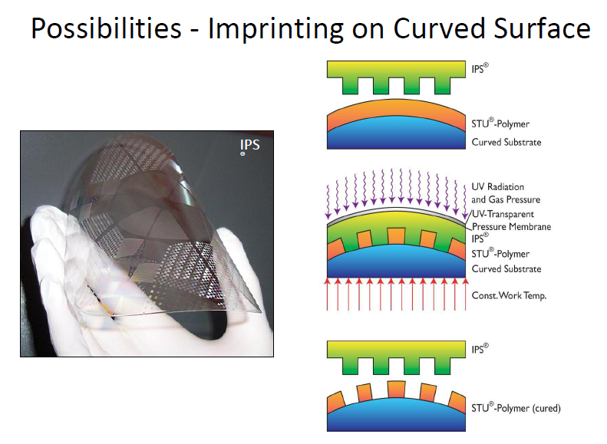

Slide 45
§3.2.2 氮化物LED芯片封装基本工艺
封装的基本工艺
大功率器件封装
大功率封装的结温和热阻
老化与可靠性
外延级封装

Slide 46
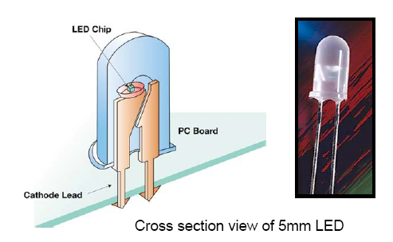
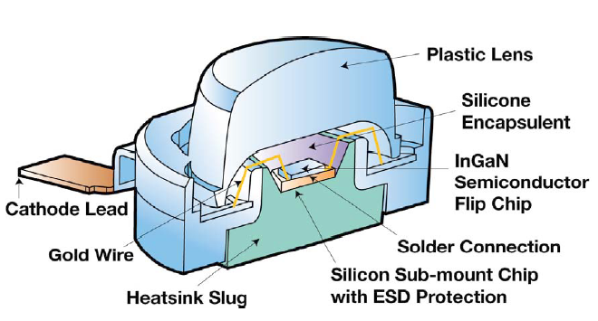
§3.2.2.1 封装的基本工艺
芯片封装，保护芯片免受环境的影响:氧化,水蒸气,灰尘,其他沾污，可靠的电连接，散热，光学结构，点荧光粉得到白光LED。

Slide 47
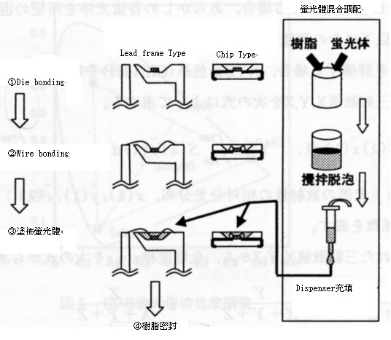
LED封装基本工艺
1、固晶：芯片粘在支架上
粘接胶体的选择，芯片的位置，胶体的多少，烘烤的温度，时间。
共晶焊，压力，功率，温度，时间
2、打线：压力，功率，温度，时间
焊球的大小，一焊，二焊，拱丝的弧度，劈刀的型号，金丝的尺寸。
3、点荧光粉：树脂的种类，A：B胶，荧光粉的比例，分散，表面修饰，脱泡，点胶的方法。烘烤的方式，温度，时间。
4、树脂密封：树脂的配比，模条的选择，封装的角度，芯片的位置。
5、脱膜，烘烤，6、冲切，一切，二切，7、测试、分拣，根据不同的色度，光学，电学参数。8、包装。

Slide 48
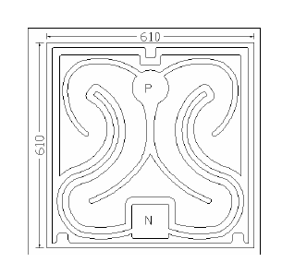
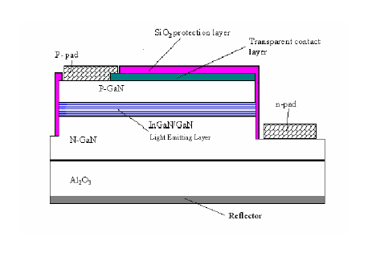
§3.2.2.2大功率器件封装
正装大功率芯片

Slide 49
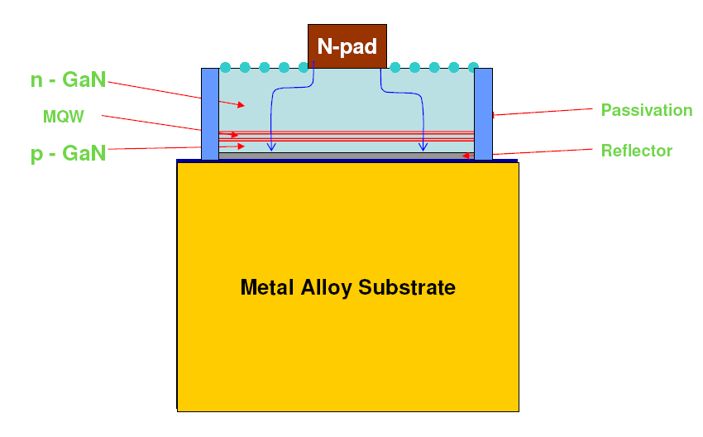
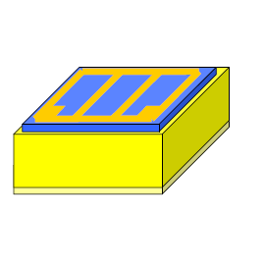
垂直结构芯片
35

Slide 50
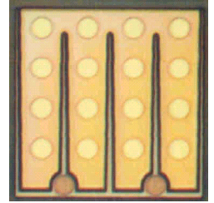
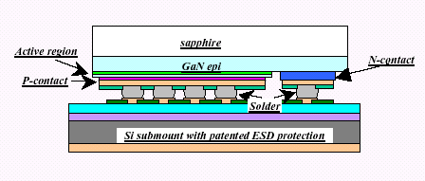
倒装焊芯片

Slide 51
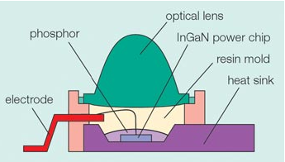
HP LED Packaging Layout

Slide 52
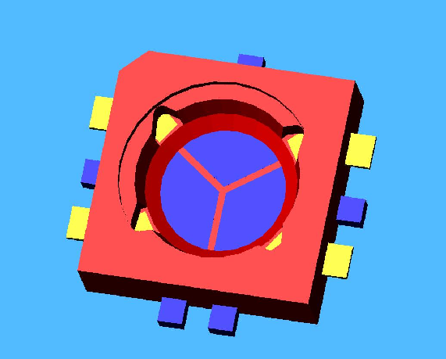
HP LED Lead Frame
Case thermal resistance=4.3ºC/W (three dies)

Slide 53
HP LED Lead Frame
Case thermal resistance=1.4 ºC/W

Slide 54
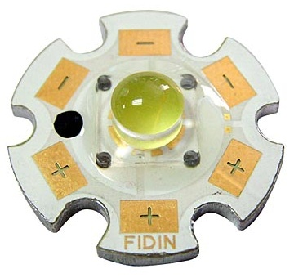
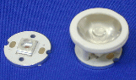




HP LED Packaging Designs

Slide 55




HP LED Packaging Designs

Slide 56

共晶焊接：散热封装（固晶）
水滴测试机
XPS测量表面组分
等离子体处理

Slide 57

共晶焊接:
AuSn,Sn芯片底部,基板镀Ag
表面粗糙度要求
洁净
Au:Sn=80%,10%,0(320,260,250度)

Slide 58

支架表面的粗糙度比共晶材料的厚度要小，否則共晶材料就不足夠填满表面不平的位置。
如芯片固晶在较平滑的支架表面上，可提升推力。

Slide 59

导热界面与界面材料
Air gaps will result in poor thermal conductivity
Interface attachment has more thermal resistant than bulk material used in the packaging-bottle neck
Thermal interface material will fill up the air gap for better surface thermal contact.

Slide 60

Optical Design
Understand chip radiation pattern
Understand light path from package
Ray trace optical modeling to simulate light path
Optimized lens design to enhance light extraction at desire radiation pattern
Reflector design
Smooth & highly reflective surface
Right size and shape for light collection
Optical matched refraction index for encapsulation
Secondary optics “friendly” design

Slide 61

§3.2.2.3大功率封装的结温和热阻

Slide 62


Thermal Resistance Calculations

Slide 63

Junction Temperature
LED maximum Tj=120 C
The lower the Tj, the better the light output
Wavelength red shift with Tj rise

Slide 64

Multi-LED Thermal Resistance

Slide 65

Multi-LED Thermal Resistance

Slide 66




Calculate Tj Using Vf Method
Pulse current to minimize heating effect
K calibration: K=(T2-T1)/(VF1-VF2)
Tj=Tj0+K(VFi-VFf) using I=350mA pulse and I=10 mA pulse to test Vf reading and Tj0=initial T before test, then
Calculate the Tj with Vf measurement

Slide 67
Calculate Tj Using Vf Method
降温曲线，关断加热源（对测试电压的干扰）
积分结构函数，台阶热容变化大，热阻变化小，为热部件；台面热容变化小，热阻变化大，热界面。
JEDEC STANDARD，JESD51-14

Slide 68

§3.2.2.4老化与可靠性

Slide 69


Slide 70

老化的条件有常温、高温、大电流工作、大脉冲电流冲击、高温高湿等。
各种性能指标均随老化时间增加变劣，具体为发光通量减少，正向电压增加，反向漏电增加等。

Slide 71
各种可能的老化机制
光衰：载流子限制变弱，空穴注入减少，有源区非辐射复合的缺陷产生/激活，电流聚集，大注入效应。
电压增加：固晶、焊线部分脱落，欧姆接触退化，固晶材料中的孔洞，P-GaN中的Mg再次被H钝化以及半导体缺陷产生引起补偿效应。
漏电：结温增加结的漏电，表面漏电流增加以及电极金属在半导体内部的扩散。
高的结温对高位错密度的GaN基LED老化的影响更严重，形成暗线缺陷(dark-line defects, DLDs)、暗点缺陷(dark spots defects, DSDs)、位错网络(dislocation network)等暗缺陷，这些暗缺陷往往会成为非辐射复合中心，
用Weibull统计模型分析了各种条件下LED的老化曲线，计算了平均失效时间（MTTF）。

